Slide 1

Prevencia kriminality, patologické javy v komunite, protidrogová prevencia
pre členov Miestnych občianskych a poriadkových služieb

Slide 2

Čo nás čaká
01
Poslanie MOaPS - ochrana poriadku, pomoc obyvateľom
03
02
Význam prevencie- znižovanie kriminality, patologické javy
03
04
Cieľ prezentácie - posilniť kompetencie členov MOaPS
Aktivity

Slide 3
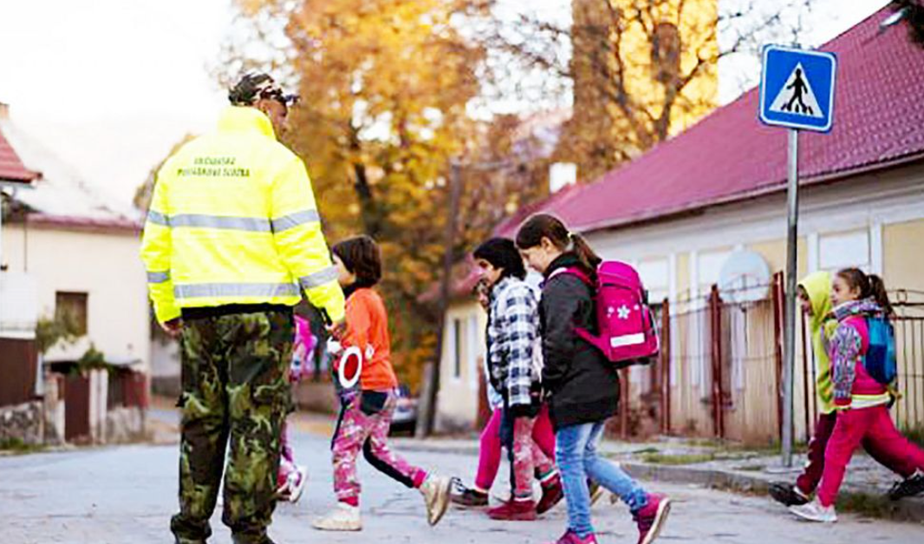
Prevencia kriminality a protispoločenského správania – napr. dohľad nad rizikovými miestami, predchádzanie konfliktom
Poslanie MOaPS
Podpora komunitného rozvoja – budovanie dôvery medzi obyvateľmi, pomoc pri riešení problémov v komunite
Zvyšovanie štandardu životného prostredia – dohľad nad čistotou verejných priestranstiev, pomoc pri údržbe obce
Spolupráca s obcou, školami, políciou a sociálnymi službami – koordinácia pri riešení patologických javov, podpora výchovy a vzdelávania

Slide 4


Komunikačné zručnosti a prístup - Naučte sa ovládať svoje správanie
Zásady:
    Rešpekt, pokojný tón, aktívne počúvanie
    Neposudzovať, ale pomáhať
Príklady správneho prístupu:
    „Vidím, že sa necítiš dobre – môžem ti pomôcť?“
    „Ak budeš potrebovať pomoc, som tu.“

Slide 5


Bezpečnostná asistencia
Sociálna podpora
Komunitná spolupráca
Výchovná a preventívna činnosť
Pomoc obyvateľom

Slide 6
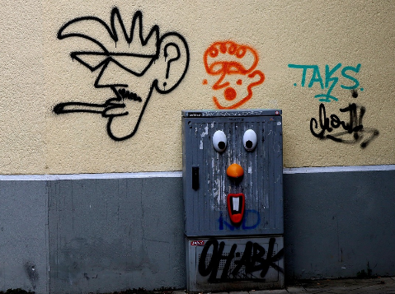



praktický problém, ktorý sa prejavuje v každodennom živote komunity
nejde len o porušenie zákona, ale o správanie, ktoré ohrozuje bezpečnosť, poriadok a dôveru medzi obyvateľmi
konanie, ktoré narúša verejný poriadok – napr. vandalizmus, výtržnosti, krádeže, násilie
správanie, ktoré ohrozuje obyvateľov – napr. agresivita, drogové aktivity, šikana
porušenie zákonov a noriem – trestné činy, priestupky, neetické konanie
Čo je to kriminalita?

Slide 7
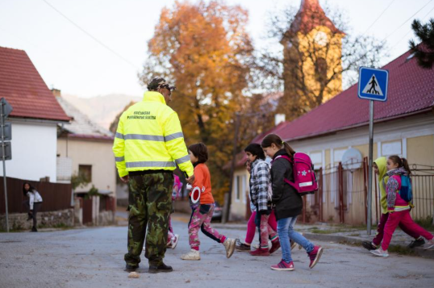
Prevencia kriminality
Úlohy MOaPS
Monitorovanie rizikových lokalít
Spolupráca s políciou, školami, obcou
Včasné upozorňovanie na podozrivé správanie

Slide 8


Úloha MOaPS pri riešení kriminality
Včasné rozpoznanie rizikového správania – pozorovanie, hlásenie, prevencia
Spolupráca s políciou a obcou – výmena informácií, koordinácia zásahov
Budovanie dôvery v komunite – rozhovory, podpora obetí, výchovné pôsobenie
Znižovanie strachu a napätia – prítomnosť v teréne, pokojný prístup, pomoc

Slide 9


Ako MOaPS znižuje kriminalitu
Viditeľná prítomnosť v teréne
Včasné rozpoznanie rizikového správania

Slide 10

Príčiny kriminality
Sociálne faktory:
chudoba,
nezamestnanosť,
nízka vzdelanosť
Kultúrne a spoločenské zmeny:
oslabenie morálnych noriem,
migrácia,
technologický vývoj
Psychologické faktory:
poruchy správania,
trauma,
závislosti.

Slide 11



Aktivita vo dvojiciach
vytvorte náhodné dvojice
zistite čo najviac informácii o druhej osobe formou rozhovoru
10 minút

Slide 12

Trestný čin
Čo je to?
Ide o čin, ktorý porušuje zákon, ohrozuje spoločnosť a je zaň možné uložiť trest – napríklad odňatie slobody, peňažný trest alebo zákaz činnosti.
Príklady trestných činov:
Vražda, lúpež, znásilnenie
Podvod, sprenevera, korupcia
Šírenie hoaxov, kybernetické útoky
Týranie, obchodovanie s ľuďmi

Slide 13
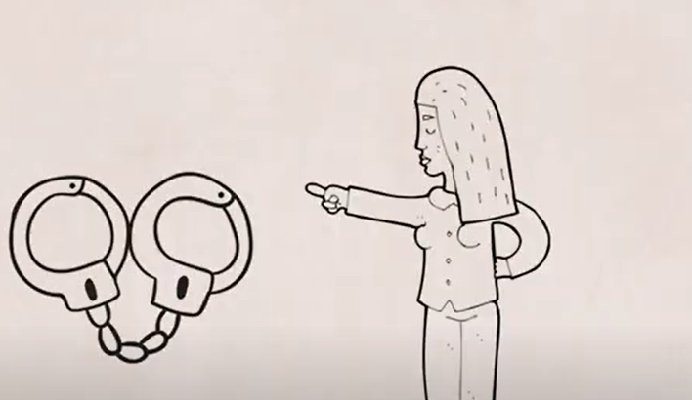
(145) Je zadržaný a obžalovaný aj VINNÝ? | Zmudri - YouTube

Slide 14
nežiadúce, chorobné alebo nenormálne prejavy správania v spoločnosti, ktoré ohrozujú jednotlivcov, skupiny alebo celú komunitu.
Patologické
javy
Čo to znamená?
    Alkoholizmus
    Drogová závislosť - PRAVDA O HEROÍNE (148) Drogová pasca: MÔŽE SA TO STAŤ AJ TEBE ( VI. séria, 1. diel ) - YouTube
    Šikanovanie, kyberšikana kyber_sikanovanie (1).pdf
    Týranie a zneužívanie detí
    Domáce násilie
    Kriminalita a delikvencia Online zdravie.pdf
    Záškoláctvo
    Sebapoškodzovanie, samovražedné sklony
    Závislosť od internetu a sociálnych sietí - Závislosť ktorá opantala svet - Sociálne siete - Toxíny pre Váš Mozog
    Extrémizmus, rasizmus, xenofóbia
Čo zahŕňajú patologické javy

Slide 15
Ďakujem za pozornosť

